Slide 1
Презентация на тему:
«Разработка приложения с графическим
интерфейсом для вычисления периметра параллелограмма»
Выполнил студент:
Котов Михаил Валерьевич
^{(ФИО студента)}
Направления подготовки/специальности
Прикладная информатика
группы ОБ-09.03.03.д-11
^{(наименование группы)}
Руководитель практики от кафедры:
Сапаров А.Ю. доцент кафедры ТОИ, к.т.н.
(ФИО, должность, ученое звание, ученая степень)

Slide 2
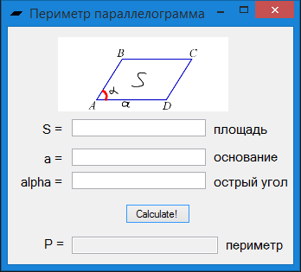
Постановка задачи:
Требуется разработать простейшее приложение с графическим пользовательским интерфейсом для вычисления периметра параллелограмма для вычисления по заданным: площади, основанию, острому углу.
Требования к интерфейсу:
• Интерфейс должен содержать поля для ввода данных •
• У формы должен быть соответствующий
заголовок и иконка.•
• На форме должен быть чертеж •
•Интерфейс должен содержать кнопку для запуска вычислений. •
• Поле вывода результата должно быть доступно только для чтения. •

Slide 3
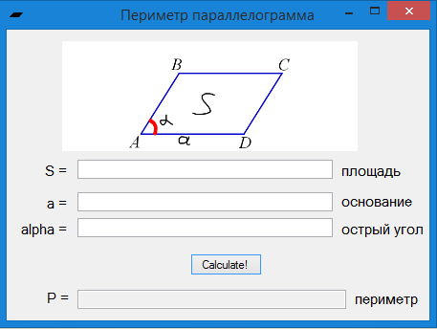
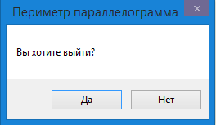
•При разворачивании формы картинка не должна съезжать с места
• При разворачивании формы на весь экран элементы управления не должны съезжать с места. Допускается растягивать элементы управления по ширине и по высоте.
• При попытке закрытия окна пользователю должен выдаваться вопрос с текстом «Выйти из программы?»

Slide 4
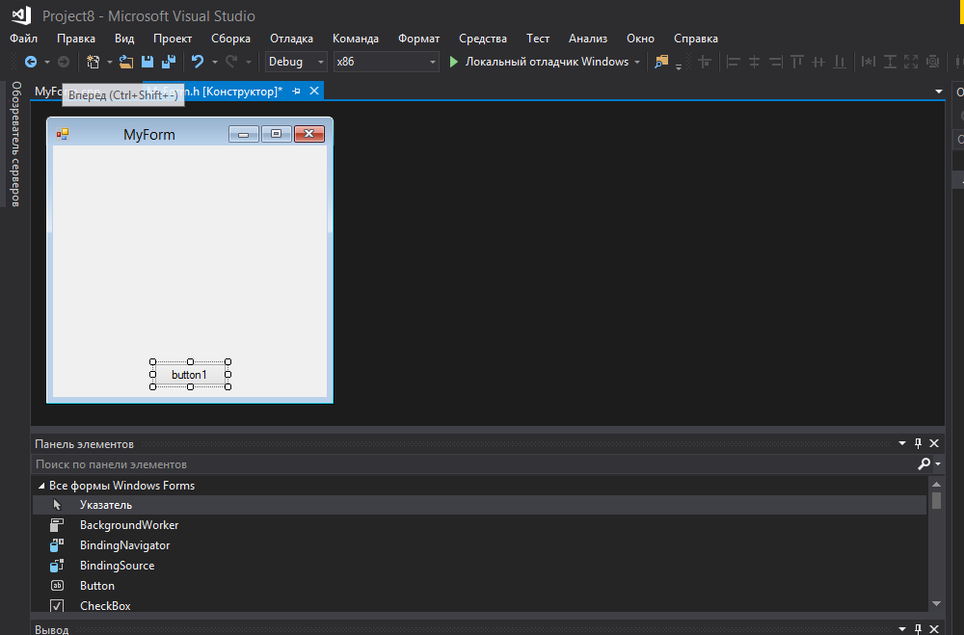
Теоретический обзор:
В основе графического пользовательского интерфейса лежит понятие формы (Form). Форма представляет окно или диалоговое окно, которое составляет пользовательский интерфейс приложения. Процесс разработки графического интерфейса заключается в создании формы и добавления на ней элементов управления.

Slide 5
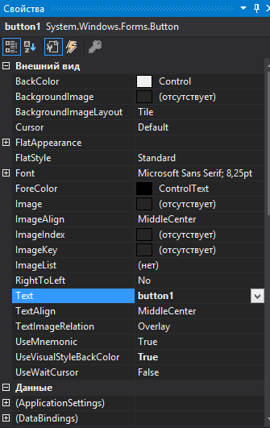
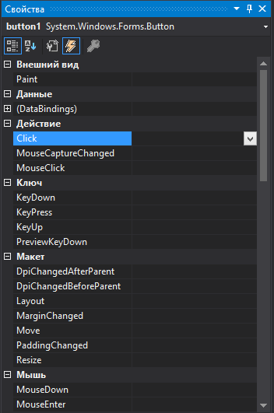
Каждый элемент управления имеет свой набор свойств, методов и событий.
На примере элемента управления “Button”
Свойства: События:

Slide 6
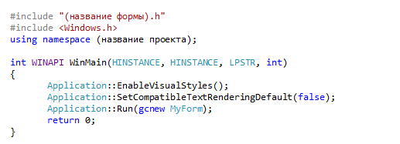
Описание метода решения задачи:
1 Разработка программы.
Решение основной задачи, а именно разработка программы, выполняется в среде программирования Visual Studio 2017 с использованием проекта на языке «Visual C++» с типом “Среда CLR”, чтобы добавить пустую форму, нужно кликнуть по «исходные файлы» в обозревателе решений правой кнопкой мыши, нажать «добавить» -> «создать элемент», после этого нужно перейти в раздел «Visual C++» -> “UI”и выбрать «форма Windows Forms».
Чтобы всё заработало, нужно в cpp файл вставить следующий код:
и перезапустить Visual Studio.

Slide 7
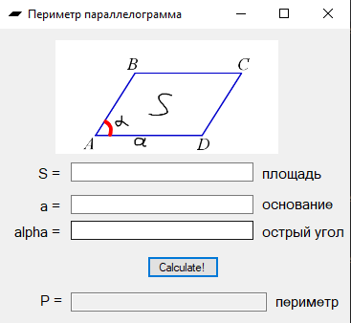
После будем добавлять на нашу форму различные элементы управления,
также определим у них некоторые свойства и методы.
В конечном итоге у нас получится такая программа.
Основное действие выполняется при нажатии на кнопку «Calculate!»

Slide 8
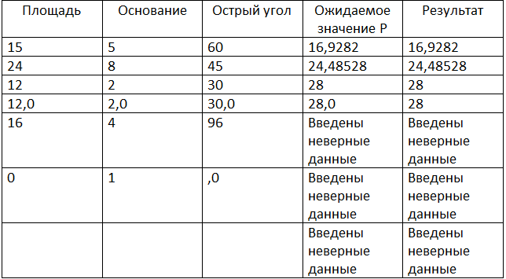
2. Тестирование программы
При всех тестовых входных данных получен результат, совпадающий c ожидаемым результатом.

Slide 9
Заключение
Во время прохождения практики были выполнены все поставленные задачи, а именно:
Реализовать собственный продукт с графическим интерфейсом на языке программирования С++.
Разработанная программа протестирована, ошибок не выявлено.
Также в ходе практики были получены все базовые и необходимые навыки для создания собственного приложения с использованием классов Windows Forms и развито умение работы в среде Visual Studio.
Самая большая проблема в ходе работы заключалось в том, что нельзя было присвоить переменной типа string значение из TextBox`a из – за несовпадения типов, пример:
string qw;
qw = textBox1->Text;
Пришлось пользоваться различными хитростями.

Slide 10
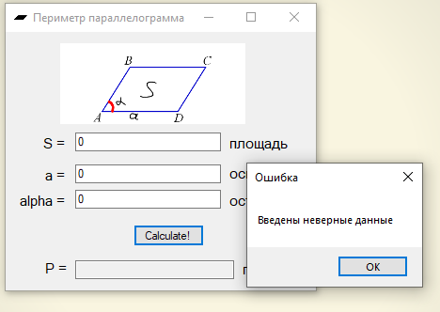
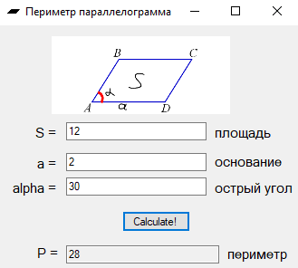
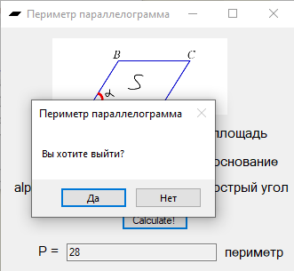
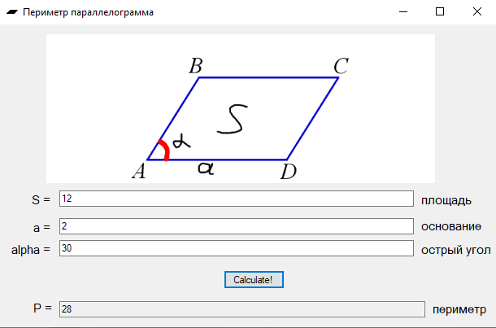
Скриншоты:

